Slide 1
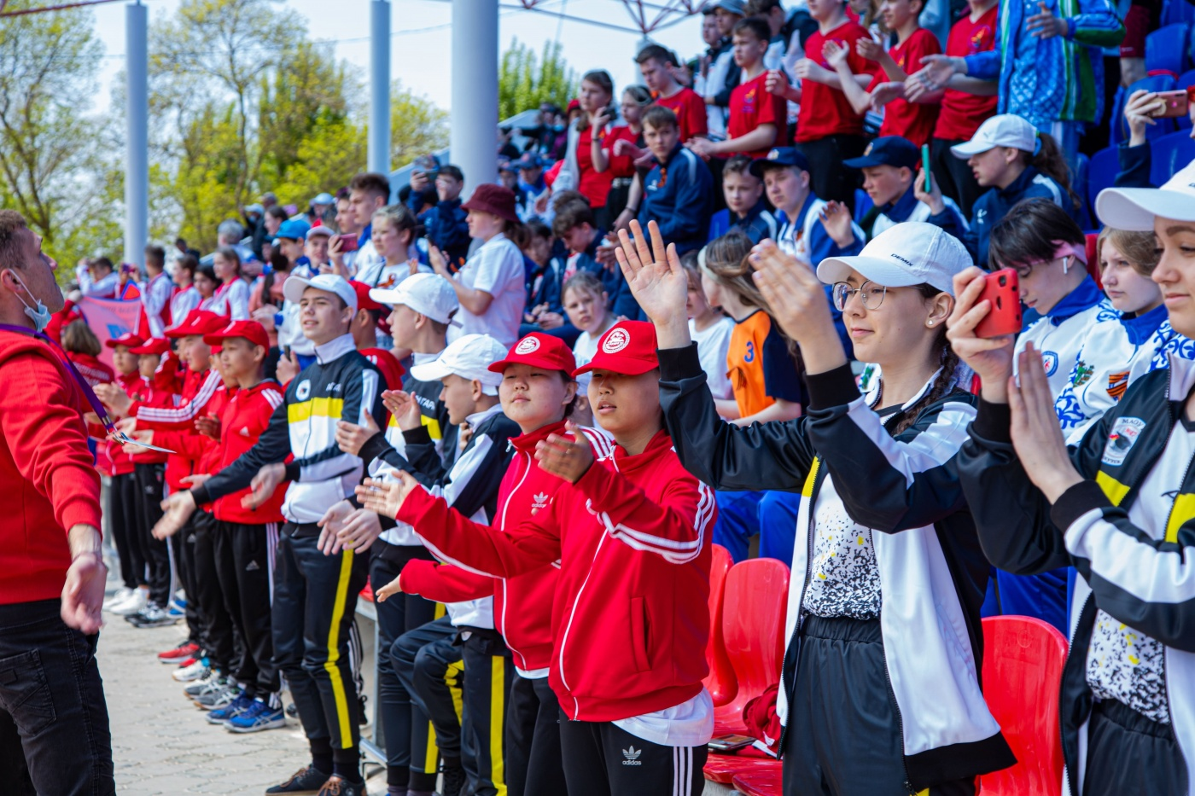
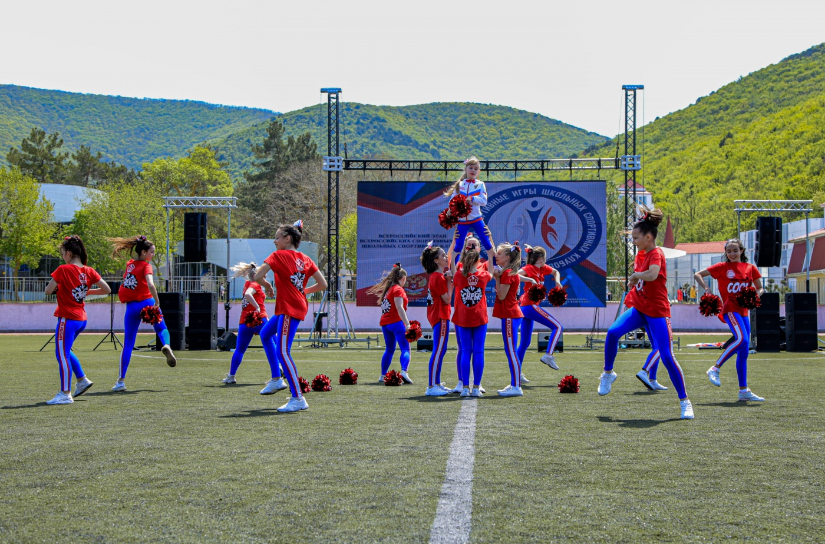
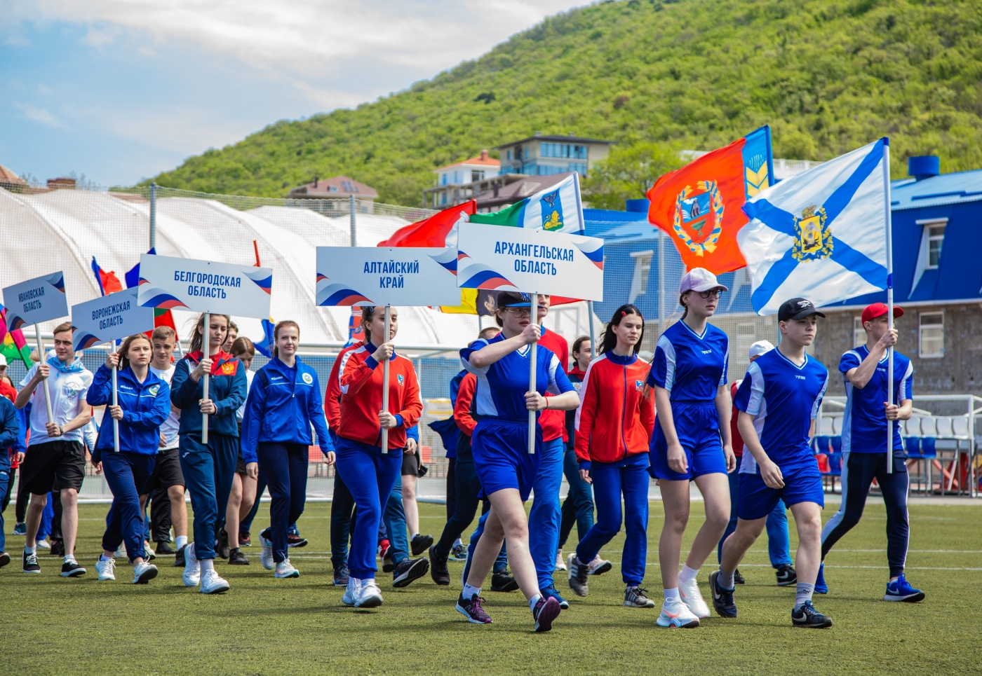
ВСЕРОССИЙСКИЕ СПОРТИВНЫЕ ИГРЫ ШКОЛЬНЫХ СПОРТИВНЫХ КЛУБОВ
2020/2021 учебного года
Проводятся ежегодно во исполнение Указа Президента Российской Федерации от 29 мая 2017 г. № 240 «Об объявлении в Российской Федерации Десятилетия детства» и пункта 3.2 поручения Правительства Российской Федерации от 10 декабря 2014 г. № АД-П12-197пр о развитии сети школьных спортивных клубов
Всероссийские этап Всероссийских спортивных игр школьных спортивных клубов 2020/2021 учебного года
проходил в ВДЦ «Смена»
в период с 4 по 24 мая 2021 года

Slide 2
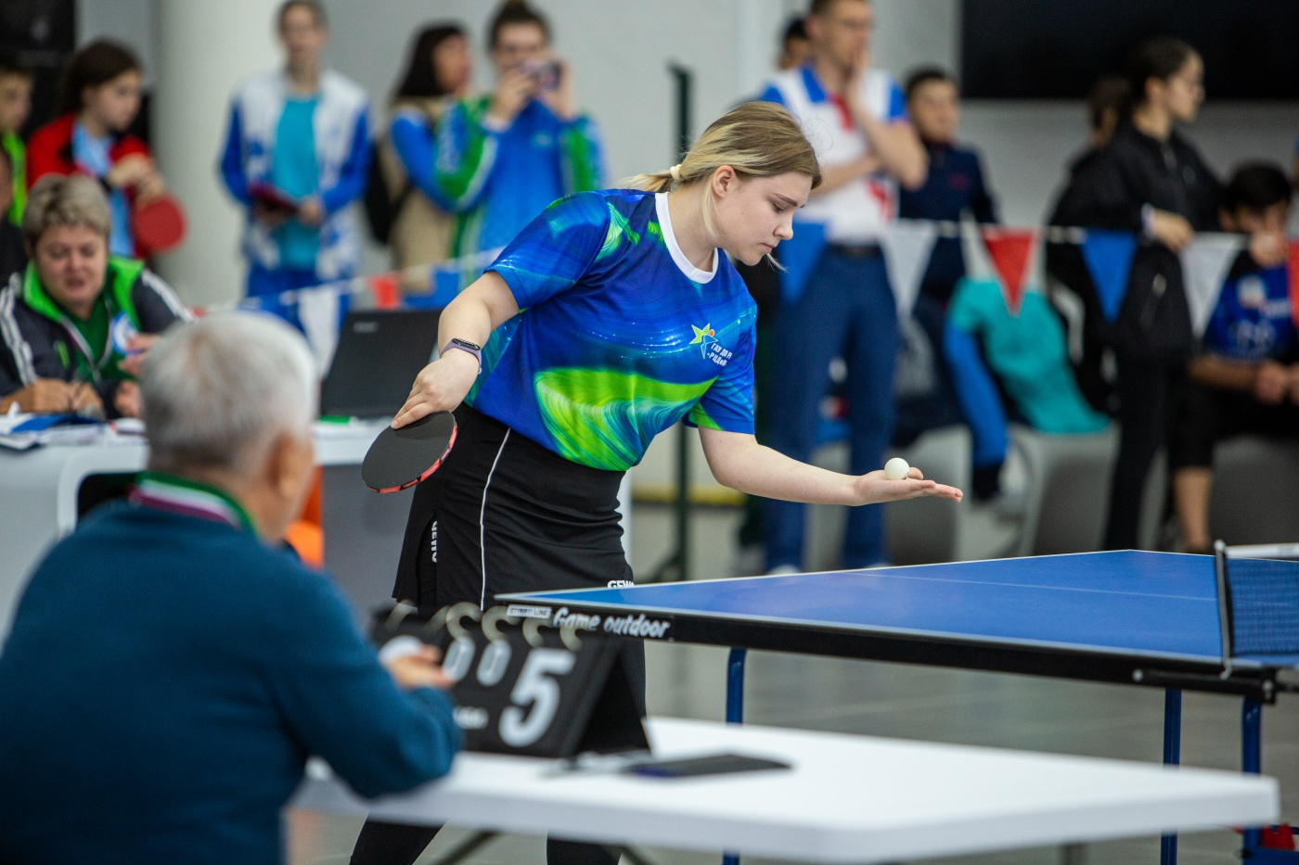
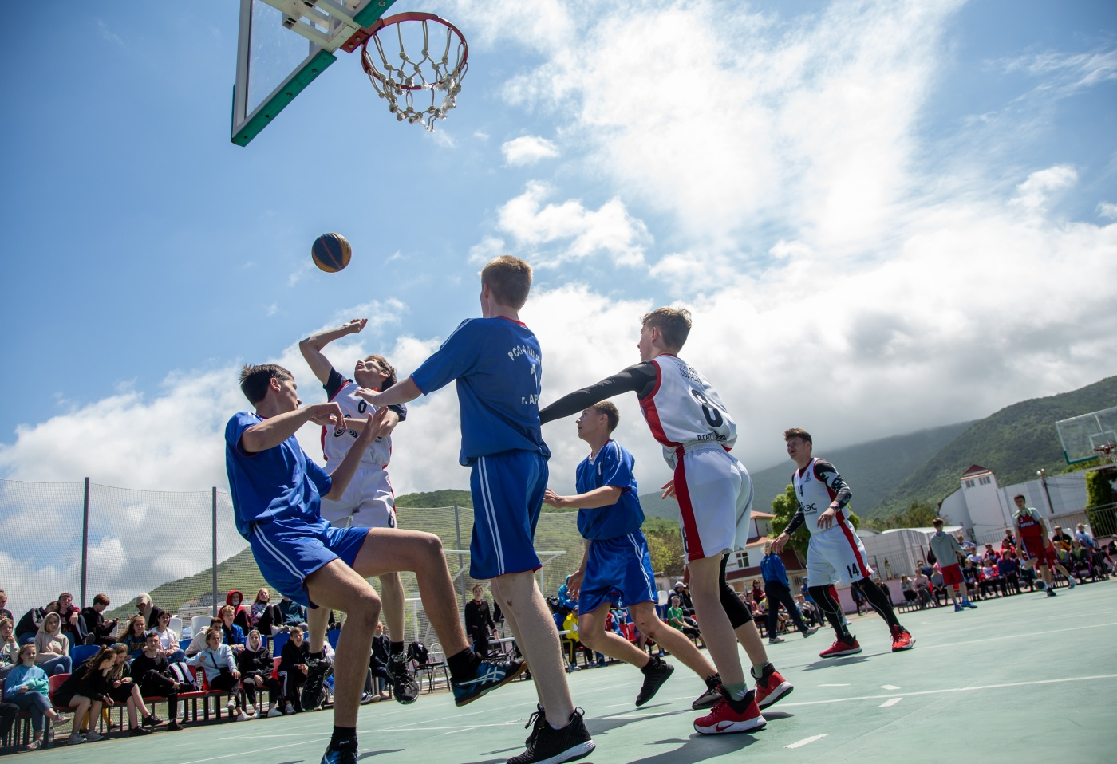
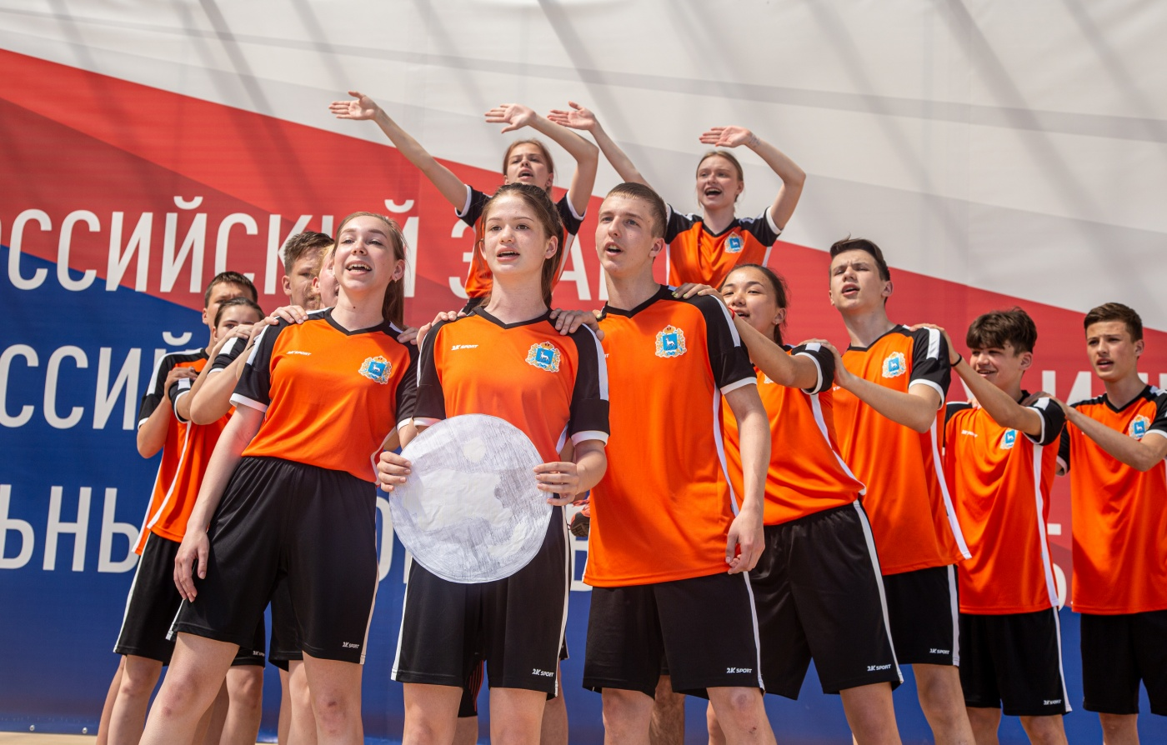
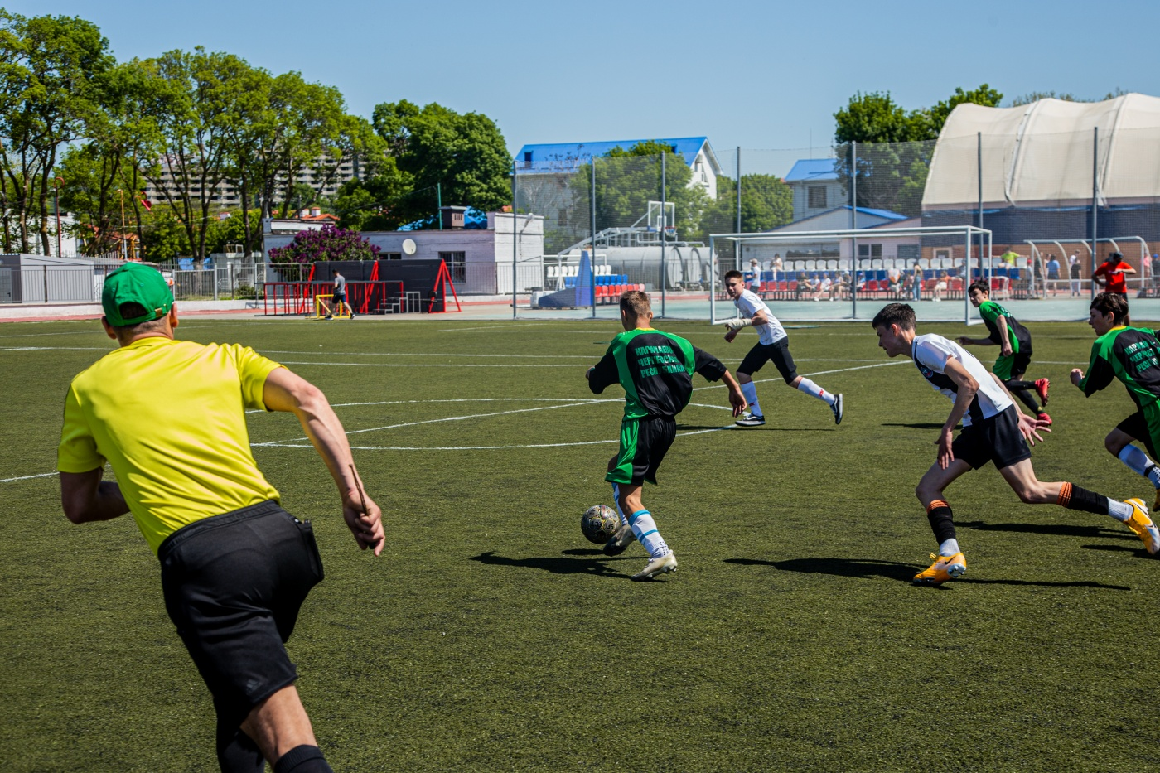
ВСЕРОССИЙСКИЙ ЭТАП ВСЕРОССИЙСКИХ СПОРТИВНЫХ ИГР
ШКОЛЬНЫХ СПОРТИВНЫХ КЛУБОВ 2019/2020 учебного года
Участники:
В Играх ШСК принимают участие команды школьных спортивных клубов общеобразовательных организаций.
Возраст участников: 14-15 лет
Во всероссийском этапе Игр ШСК
приняли участие - 844 обучающихся
из 53 субъектов
Российской Федерации
Состав команды:
16 человек (8 девушек, 8 юношей)
Программа всероссийского этапа Всероссийских спортивных игр школьных спортивных клубов
Спортивная программа:
баскетбол 3х3,
легкая атлетика (смешанная эстафета), настольный теннис,
футбол
Конкурсная программа:
Домашнее задание «Видеоролик», «Спортивные батлы»,
фотоконкурс «История наших игр»

Slide 3
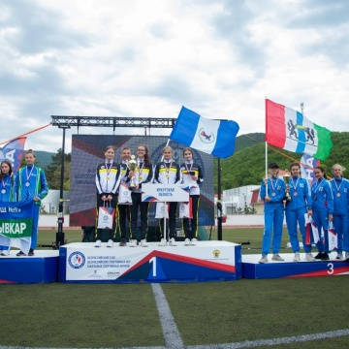
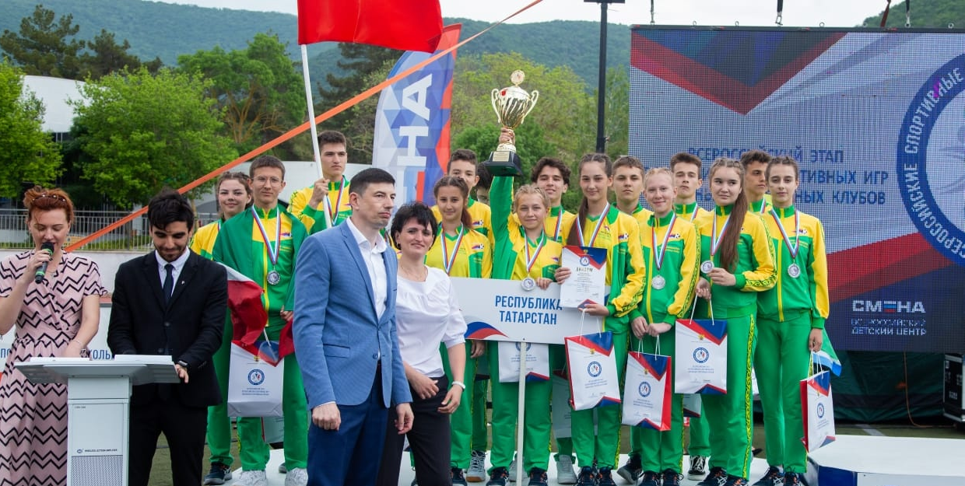
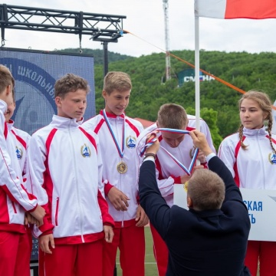
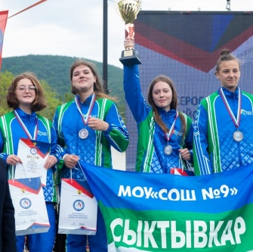
ПОБЕДИТЕЛИ В ОТДЕЛЬНЫХ ВИДАХ ПРОГРАММЫ
всероссийского этапа Всероссийских спортивных игр школьных спортивных клубов
2020/2021 учебного года
Вид программы |  | Количество участников | Победители
Баскетбол 3х3 | девушки | 52 команды (208 чел.) | Иркутская область
 | юноши | 52 команды (208 чел.) | Ростовская область
Настольный теннис | девушки | 52 команды (156 чел.) | Республика Татарстан
 | юноши | 52 команды (156 чел.) | Тамбовская область
Футбол | юноши | 43 команды (344 чел.) | Чеченская Республика
Легкая атлетика (смешанная эстафета 8х100 м) |  | 52 команды (416 чел.) | Чувашская Республика
Домашнее задание «Видеоролик» |  | 52 команды (832 чел.) | Республика Коми
«Спортивные батлы» |  | 45 команд (720 чел.) | Чувашская Республика
Фотоконкурс «История наших игр» |  | 48 команд (768 чел.) | Краснодарский край

Slide 4
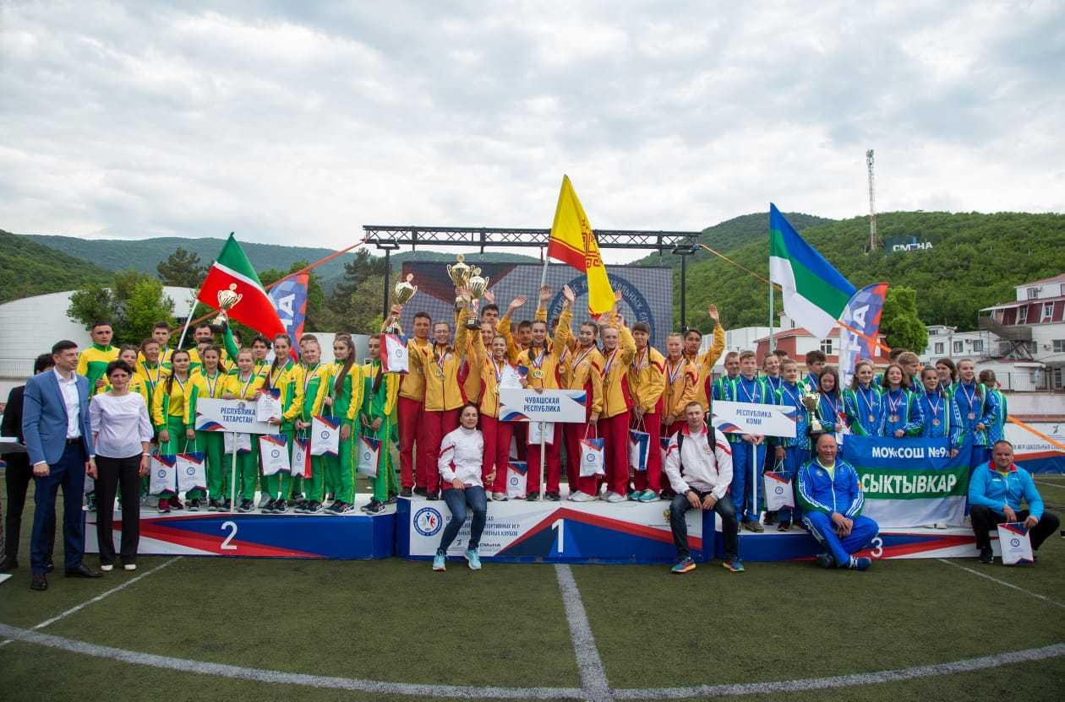
ПОБЕДИТЕЛИ И ПРИЗЕРЫ ОБЩЕКОМАНДНОГО ЗАЧЕТА
всероссийского этапа Всероссийских спортивных игр школьных спортивных клубов
2020/2021 учебного года
1 место – ШСК «Олимп» - Муниципальное бюджетное общеобразовательное учреждение «Цивильская средняя общеобразовательная школа № 1 имени М.В. Силантьева» Цивильского района Чувашской Республики
2 место – ШСК «Комета» - Муниципальное бюджетное общеобразовательное учреждение «Гимназия п.г.т. Богатые Сабы Сабинского муниципального района Республики Татарстан»
3 место – ШСК «Затон» - Муниципальное общеобразовательное учреждение «Средняя общеобразовательная школа № 9» г. Сыктывкар (Республика Коми)

Slide 5
Победители и призеры всероссийского этапа Всероссийских спортивных игр школьных спортивных клубов 2020/2021 учебного года будут внесены в Государственный информационный ресурс
фонда о детях, проявивших выдающиеся способности
«ТАЛАНТ И УСПЕХ»

